Slide 1
KULIAH 11
APOPTOSIS DAN NEKROSIS

Slide 2
Pendahuluan
Kematian sel adalah suatu degenerasi dan kematian normal dari suatu makhluk hidup
Ada 3 bentuk kematian sel :
1 Autolysis
2 Apoptosis
3 Necrosis

Slide 3
Autolysis
Auto = sendiri; Lysis : memecah
Suatu bentuk “mencerna diri sendiri”
Terjadi karena enzim yang dimilikinya

Slide 4
Apoptosis
Proses suatu program kematian sel (Process of programmed cell death (PCD))
Saat sel melakukan bunuh diri

Slide 5
Apoptosis
1. Munculnya protein Caspases
2. Caspase memecah komponen seluler
3. Caspase juga menstimulasi DNAses yang akan menghancurkan DNA di dalam nucleus sel
4. Sel mengerut dan mengirim signal distress yang akan dijawab oleh Macrophage (Vacuum Cleaner)
5. Macrophage membersihkan sel sel yang mengerut itu tanpa sisa
6. Sehingga tidak merusak yang lain

Slide 6
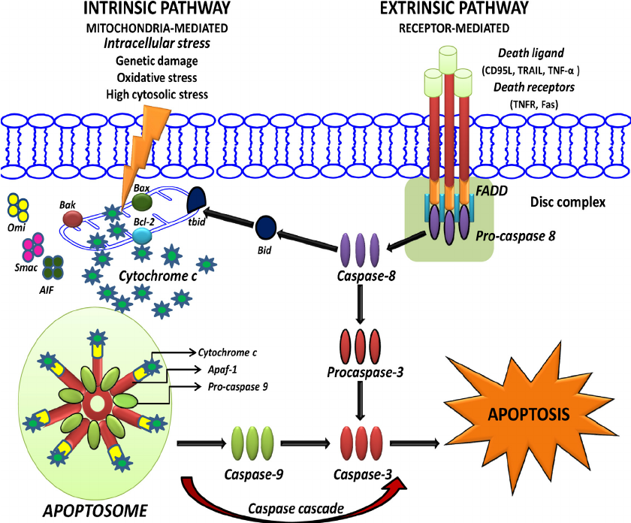
Apoptosis Pathway

Slide 7
VIDEO
Apoptosis.mp4
Apoptotic Pathways.mp4

Slide 8
Apoptosis pathway
Extrinsic Material : - Cytokin
- Drugs
- Hormon
- Pathogen
-Native Activity Compounds
Intrinsic Material : - ROS, NO
- Cytochrome C
- Calcium
- ER Stress

Slide 9
Nekrosis
Nekrosis adalah kematian sel
Kematian premature dari suatu sel
Disebabkan faktor dari luar : infeksi, racun, trauma
4 Macam Nekrosis:
Coagulative
Liquefactive
Caseous
Fatty

Slide 10
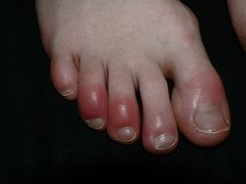
Inflamasi
Respon biologi yang komplek dari suatu jaringan saat ada stimulus yang merusak seperti patogen, sel mati, irritant dsb
Suatu sistem perlindungan yang melibatkan sel imun, pembuluh darah dan mediator molekuler
Ciri : pembekakan, merah, sakit, panas

Slide 11
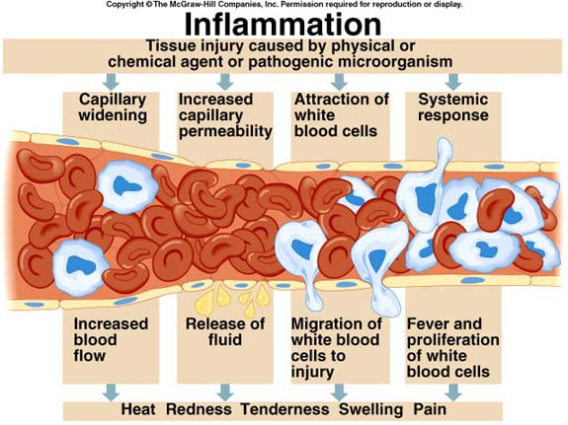
Inflamasi

Slide 12
Coagulative Necrosis
Disebabkan oleh hypoxic (Turunnya oksigen)
Bekas bekas sel dapat dilihat dengan mikroskop setelah sel mati
Hypoxic infarcts di otak dapat menimbulkan Liquefactive necrosis

Slide 13
Liquefactive Necrosis
Berhubungan dengan penghancuran sel dan terbentuknya nanah
Ciri dari infeksi bakteri dan jamur karena kemampuannya menstimulasi reaksi inflamasi
Ischemia (kekurangan darah) pada otak memacu liquefactive daripada Coagulative necrosis

Slide 14
Caseous Necrosis
Suatu bentuk nekrosis yang disebabkan Mycobacteria, jamur dan beberapa material asing
Kombinasi Liquefactive dan Coagulative

Slide 15
Fatty Necrosis
Pada Fat Necrosis , enzim lipase menghasilkan fatty acid dari triglyceride
Fatty acid bertemu dengan Calcium dan membentuk sabun
Sabun ini membentuk endapan kapur putih

Slide 16
Penyembuhan
-Adalah suatu proses saat tubuh melakukan regenerasi untuk mengurangi kerusakan atau daerah kerusakan karnea nekrosis dan menggantikannya dengan jaringan hidup
Penggantian ini ada 2 macam :
Diganti dengan sel baru yang serupa dengan jaringan lama yang ada
Memperbaiki bagian jaringan yang terluka dengan jaringan scar

Slide 17
Apoptosis dalam pengobatan penyakit
Apoptosis yang terlalu cepat atau terlalu lambat mempengaruhi munculnya beberapa penyakit diantaranya:
1. Penyakit neurodegenerative
2. Autoimmune
3. Kanker
Banyak penelitian di bidang apoptosis signaling pathway untuk mengatasi penyakit tersebut

Slide 18
Apoptosis secara normal untuk menjaga keseimbangan populasi sel dalam jaringan
Radiasi/obat kimia dalam chemotherapy digunakan untuk merusak DNA dan membawa apoptosis melalui p53

Slide 19
Apoptosis vs Necrosis (Dilihat secara Morphology)
Apoptosis
Sel mengkerut
Chromatin mengumpul pada membrane inti
Membran kehilangan integritasnya
Terpisah pisah menjadi apoptosis bodies
Terjadi fragmentasi DNA sebelum sel mati
Nekrosis
Luka fisik atau kimia
Kehilangan integritas membrane
Tidak ada pembentukan vesicular
Tidak perlu energy
Frangmentasi DNA random
Terjadi pada sekumpulan sel secara bersamaan
Menimbulkan respon immune -----→ Inflamasi

Slide 20
Video
Apoptosis vs Necrosis; Good Cop Bad Cop.mp4

